Slide 1
الدرس الثالث: التدرج اللوني
التربية الفنية
الصف الثالث الابتدائي

Slide 2
أهداف درس التدرج اللوني
أن يعرّف المتعلم مفهوم الانسجام اللوني.
يطبق المتعلم تقنية التدرج اللوني بالنموذج المحدد بثلاث درجات لونية بشكل متقن.
أن ينتج المتعلم عمل فني من تصميمه بتوظيف تقنية التدرج اللوني مع ثلاث درجات لونية بإبداع.
التربية الفنية - الصف الثالث – الدرس الثالث: التدرج اللوني

Slide 3
مقدمة درس التدرج اللوني
ما هو الانسجام (التوافق) اللوني؟
هو نتيجة لتآلف كل العناصر الفنية في وحدة متناغمة، أي أنه شيء أشبه بإيقاع الطبيعة.
هو ترتيب وتعايش العناصر بين بعضها دون أن يطغي احدهما على الآخر.
التربية الفنية - الصف الثالث – الدرس الثالث: التدرج اللوني

Slide 4
مقدمة درس التدرج اللوني
يمكن تحقيق التدرج اللوني من خلال عدة طرق
التدرج اللوني من الألوان الباردة
التدرج اللوني من الألوان الحارة
التدرج اللوني للون الواحد
ب
ب
ب
ب
ب
ب
ب
ب
ب
عزيزي الطالب لك حرية اختيار اللون المراد التدرج فيه
التربية الفنية - الصف الثالث – الدرس الثالث: التدرج اللوني

Slide 5
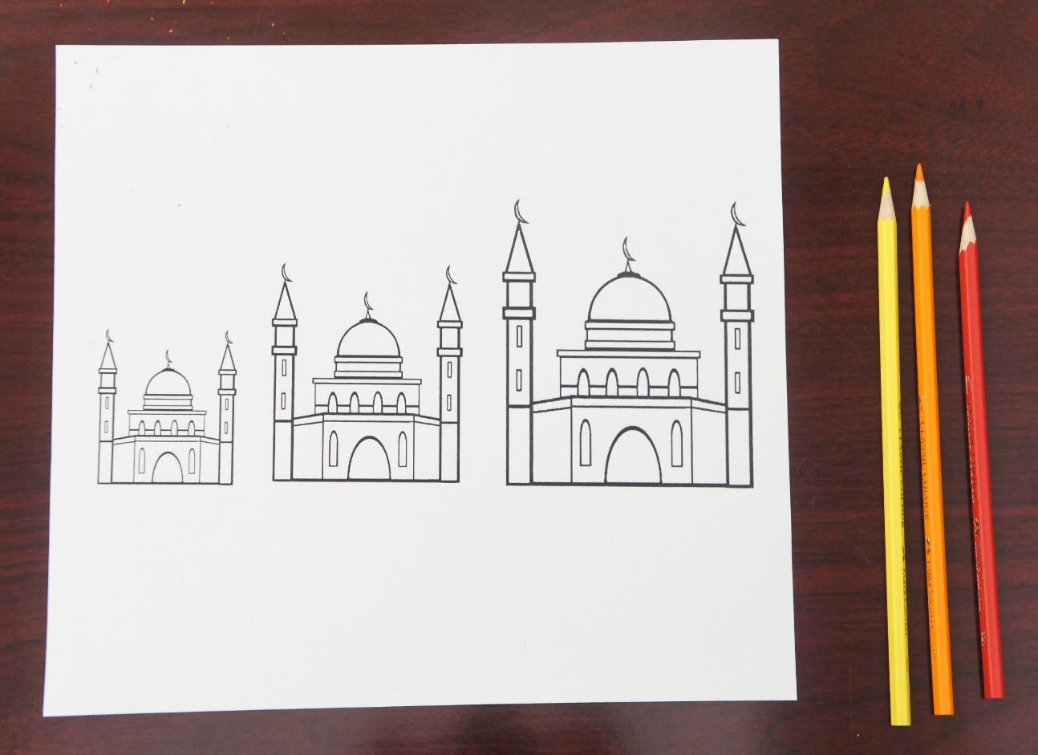
ماذا نحتاج للتدرج اللوني؟
الأدوات والخامات:
ورقة بيضاء.
3 ألوان متدرجة.
(أحمر – برتقالي – أصفر).
رسمة لشكل بثلاث أحجام.
التربية الفنية - الصف الثالث – الدرس الثالث: التدرج اللوني

Slide 6
خطوات نشاط التدرج اللوني
4- النتيجة النهائية للعمل: تحقق التدرج اللوني
3- ألون الشكل الصغير باللون الأصفر.
2- ألون الشكل المتوسط باللون البرتقالي.
1- ألون الشكل الكبير باللون الأحمر.
التربية الفنية - الصف الثالث – الدرس الثالث: التدرج اللوني

Slide 7
نفذ خطوات العمل المعروضة بالشريحة السابقة بدقة في ورقة بها 3 رسومات متدرجة بالحجم، لتحقيق التدرج اللوني بثلاث درجات كما هو معروض بالمثال.
نشاط تطبيقي 1 : التدرب على تقنية التدرج اللوني
معايير تنفيذ العمل
اختيار ألوان متدرجة بشكل سليم
إتقان التلوين
نظافة العمل
التربية الفنية - الصف الثالث – الدرس الثالث: التدرج اللوني

Slide 8
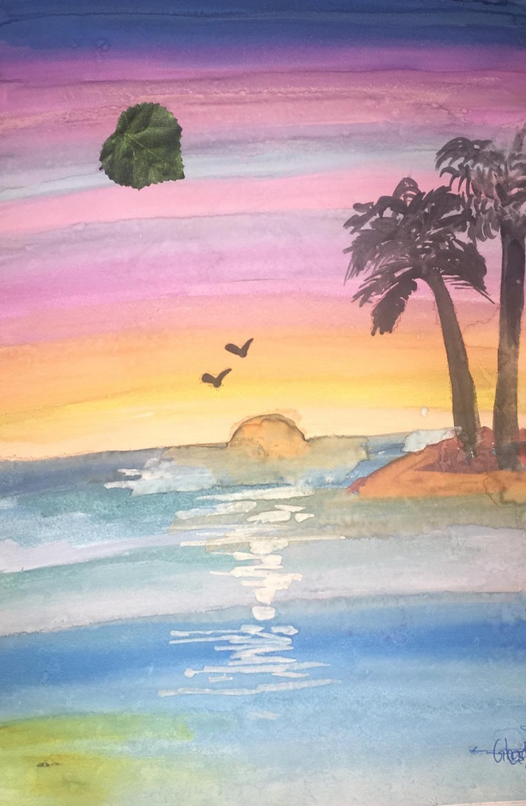
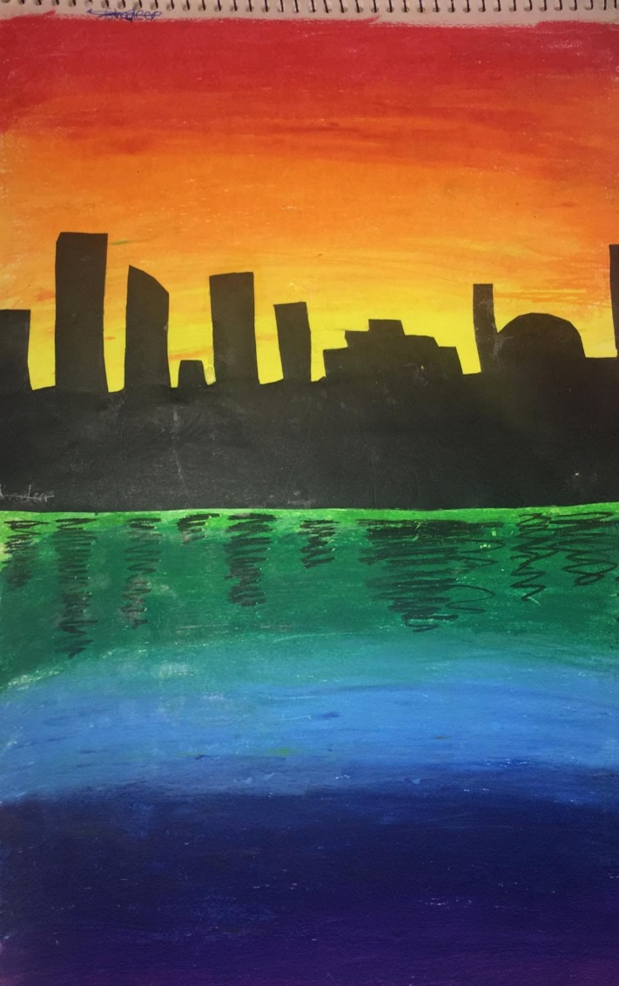
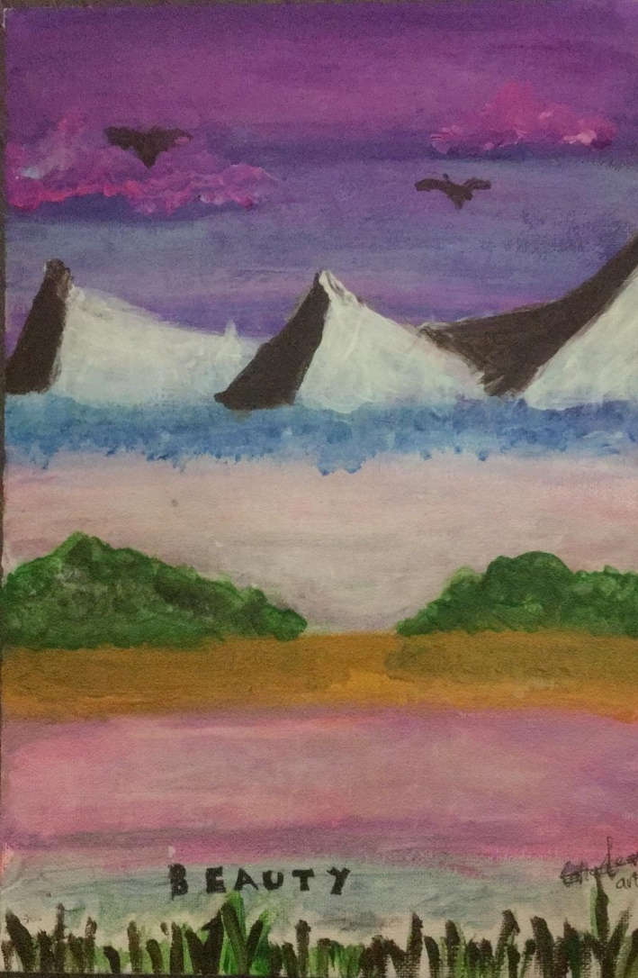
نماذج وأفكار إبداعية لأعمال فنية توظف التدرج اللوني
يمكنك توظيف الحاسوب وشبكة الانترنت للاطلاع على المزيد من الأفكار
التربية الفنية - الصف الثالث – الدرس الثالث: التدرج اللوني

Slide 9
انتج عمل فني من تصميمك الإبداعي باستخدام تقنية التدرج اللوني بثلاث درجات لونية (يمكنك التدرج بأكثر من ثلاث ألوان) .
نشاط تطبيقي 2- إنتاج عمل فني إبداعي
معايير تنفيذ العمل
اختيار 3 ألوان متدرجة ومتناسقة بشكل سليم
إتقان الرسم
إتقان التلوين بتقنية التدرج اللوني
نظافة العمل
الإبداع في تصميم العمل الفني
التربية الفنية - الصف الثالث – الدرس الثالث: التدرج اللوني

Slide 10
انتهى الدرس

